Slide 1

2017 – 2018 оқу жылында «Педагогтарды аттестаттау» жобасы бойынша Астана қаласының Білім беруді жаңғырту орталығының жұмыс тәжірибесінен

Slide 2
Мақсаты: Астана қаласының білім беру ұйымдары педагогтерінің аттестаттау процедурасын сапалы өткізу.
Міндеттері:
•аттестатталатын педагогтерге әдістемелік сүйемелдеу көрсету;
•педагогтердің шығармашылық портфолиосы мен сабақтарына сараптаманы сапалы өткізу;
•үздік педагогтердің озық жұмыс тәжірибесін тарату.

Slide 3
Құжаттарын аттестаттауға ұсынған педагогтер саны
№ | Барлығы: | Олардың ішінде жоғары санат алуға | Олардың ішінде жоғары санатты растайтындары | Олардың ішінде бірінші санат алуға | Олардың ішінде бірінші санатты растайтындары
1 | 1643 адам | 412 | 595 | 467 | 169

Slide 4
Аттестаттау бойынша жұмыс жоспары:
Оқытудың барлық деңгейіндегі аттестатталатын педагогтердің тізіміне түзетулер енгізу
Сараптау комиссиясының құрамын бекіту
Сараптау комиссиясы туралы ереже әзірлеу
Сараптау комиссиясының жылдық жұмысының жоспар-кестесін бекіту

Slide 5
Сараптау комиссиясының функциясы:
Сабақ талдауына дескрипторлар әзірлеу
Сабақтарға қатысу
Сараптау комиссиясының шешімі бар хаттамалар ресімдеу
Педагогтердің шығармашылық портфолиосына сараптама жасау
Портфолио талдауына дескрипторлар әзірлеу
Орталық директорлардың ҒӘЖ жөніндегі орынбасарлары мен аттестатталатын педагогтерге арналған құжаттарды сараптамадан өткізу процедуралары жөнінде әдістемелік-нұсқамалық семинарлар өткізді.

Slide 6
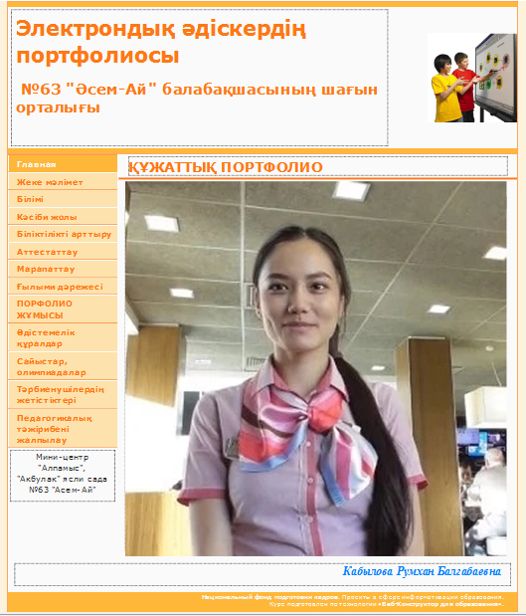
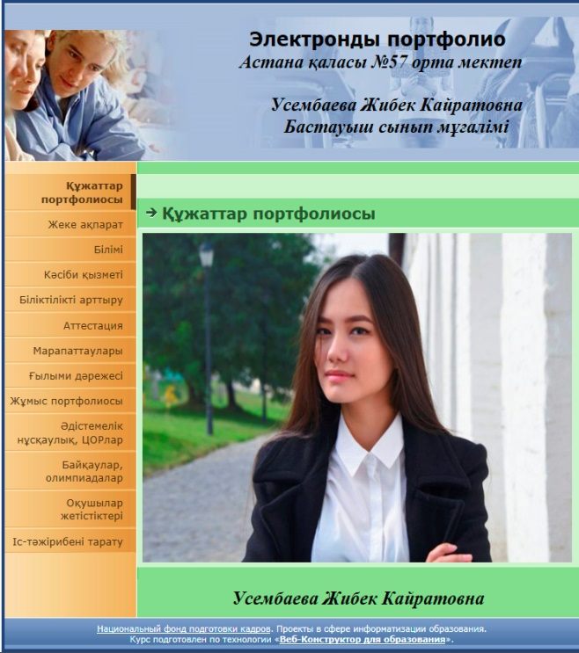
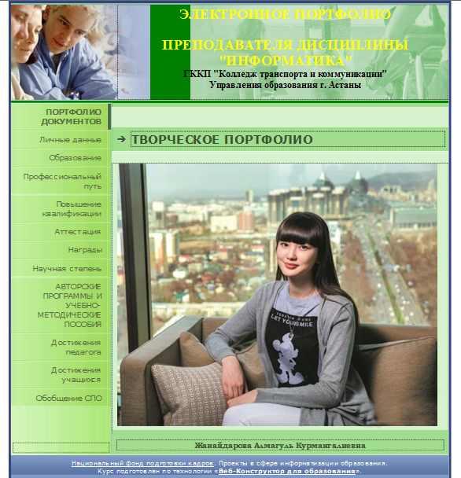
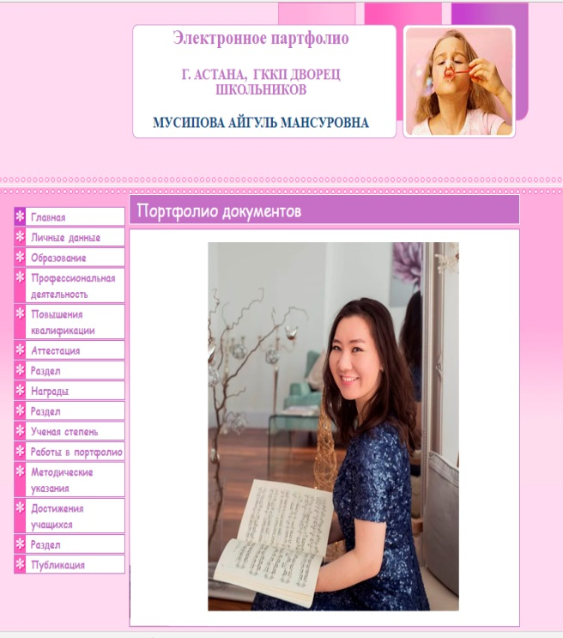
Аттестатталушы педагогтардың электронды портфолио үлгілері

Slide 8
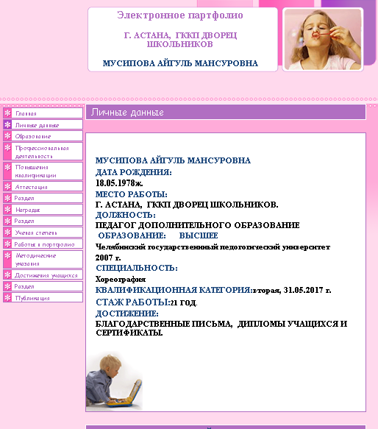

Slide 9
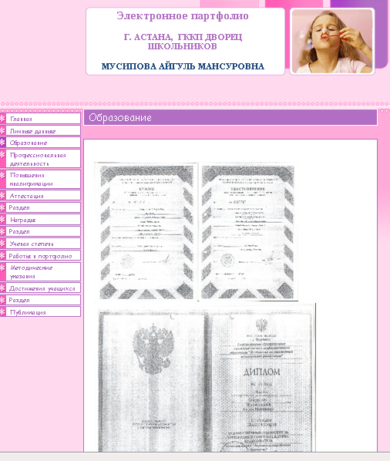

Slide 10
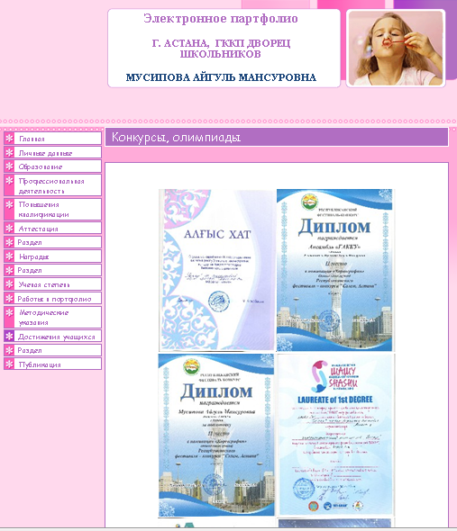

Slide 11
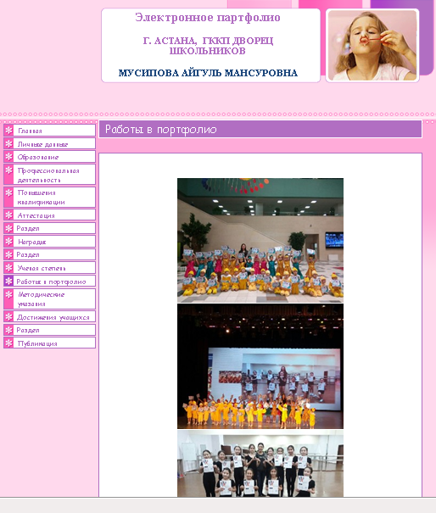

Slide 12
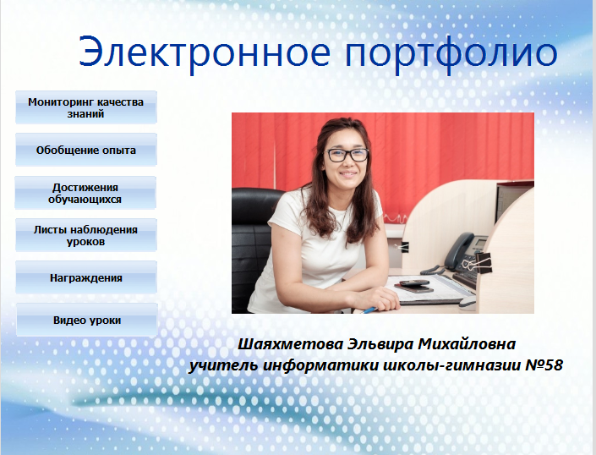
Педагогтарды аттестациялаудың жаңа жорматы бойынша электронды портфолио жобасы

Slide 13
Сараптама тобының жүргізген жұмыстары
Қаралғаны – 1643 электронды портфолио
764 – бейне сабақ
Қатысқаны - 879 сабақ

Slide 14
Педагогтердің шығармашылық жұмысын сараптамадан өткізу қорытындыларын талдау
Жағымды жақтары | Жағымсыз жақтары
«Электронды портфолио» жобасының ендірілуі; ТжКБ, АӘД сараптау комиссиялары жұмыстарының оң жағынан атап өтілуі. Сараптамадан өткізу процедурасының қысқаруы; Үздік педагогикалық қызмет тәжірибесінің анықталуы; Барлық деңгейдегі аттестаттауды сараптамадан өткізу процедураларын түсіндіру бойынша сапалы жұмыс. | Электронды портфолиоға тұғырнама жасай алмауы; Дене шынықтыру бойынша сараптау тобының мүшелері хаттаманы дұрыс жаза алмауы; ҚӘБ мүшелерінің сараптау комиссиясының жұмысына жеткілікті қатыса алмауы.
Мүмкіндіктер | Қауіптер
Электронды портфолио жобасын жақсарту; Әдістемелік көмек көрсету мақсатында семинар, практикум, консультациялар өткізу арқылы сараптау комиссиясының жұмысын жетілдіру; ҚӘБ, педагогтердің шығармашылық бірлестіктерінің жұмысын жандандыру. | Нормативті құжаттарда кейбір педагогтердің біліктілік санатына (ТжКБ педагогтары, БЖО әдіскерлері) төлемақы көзделмеген.

